Slide 1
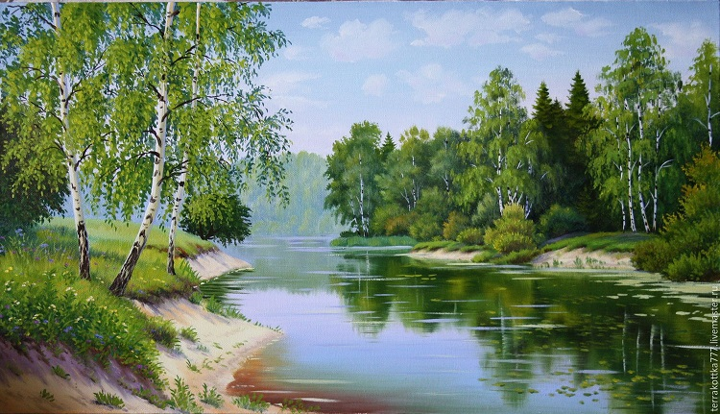
БИОЛОГИЯ - НАУКА О ЖИВЫХ ОРГАНИЗМАХ
Биология, 5 класс

Slide 2
Что такое биология?
Биология – в переводе с греческого означает учение о жизни «биос» -жизнь, «логос»- учение (наука).
По научному определению
Биология –наука о живой природе и законах ею управляющих.

Slide 3
Что является предметом изучения биологии?
Биология изучает живые организмы

Slide 4
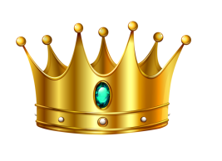
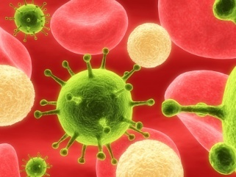
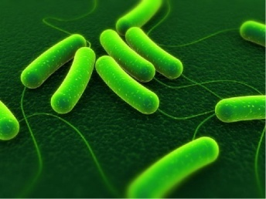
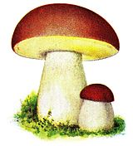
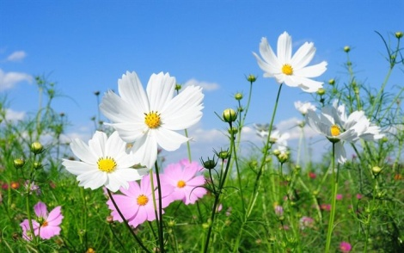
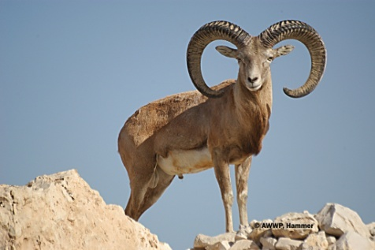
На нашей планете обитает более 2,5 млн видов живых организмов
5 царств природы
Вирусы
Бактерии
Грибы
Растения
Животные

Slide 5
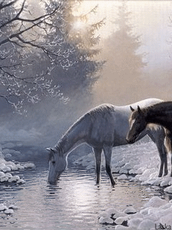
Что изучается?
Строение живых организмов,
Жизнедеятельность (питание, дыхание…)
Взаимосвязи между организмами и средой обитания

Slide 6
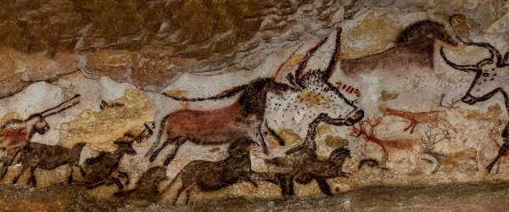
История зарождения биологии
Уже первобытные люди (более 20тыс. лет назад) много знали о животных. А сцены охоты на них запечатлели в наскальных рисунках

Slide 7
В древнем Египте, Месопотамии, Китае, Греции накопилось много сведений об использовании растений, животных, грибов.
Люди использовали растения в пищу, для изготовления одежды, жилища, лекарств.

Slide 8
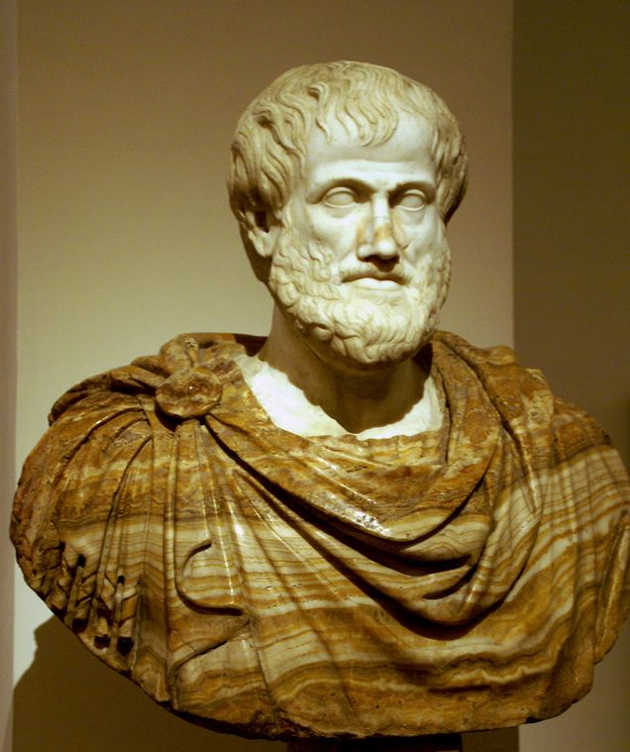
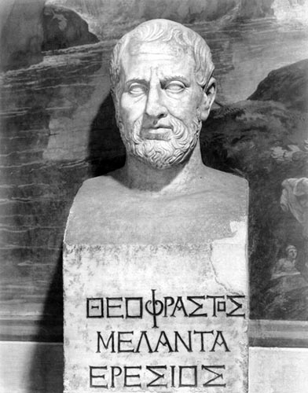
Учёные древней Греции
«Отец зоологии» - Аристотель описывал животных (книга «История животных»);
«Отец ботаники» - Теофраст обобщил знания о растениях (многотомник «Исследования о растениях»)

Slide 9
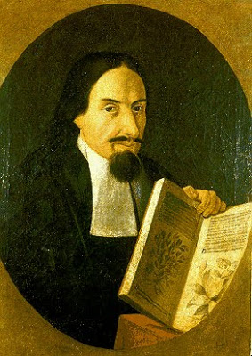
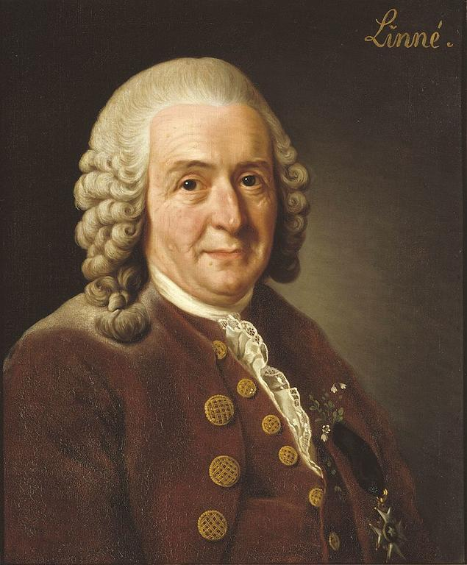
Лука Гини (XVI в) – придумал способ гербаризации растений;
Карл Линней (шведский ботаник, XVII в) –впервые систематизировал растения (книга «Система природы»)

Slide 10
В современной биологии выделяют направления:
ботаника
зоология
микология
БИОЛОГИЯ
микробиология
вирусология
экология
генетика
медицина
селекция
биотехнология

Slide 11
ЗНАЧЕНИЕ БИОЛОГИИ
Биология решает следующие вопросы:
Помогает понять единство живого мира;
Как обеспечить человечество пищей, а промышленность сырьём;
Как защитить от болезней

Slide 12
Рефлексия
Биология –это…
Предмет изучения биологии-…
Почему организм единое целое? (как понимаете?)
Зачем изучать природу?
Какие направления биологии знаете? (расшифровать, чем занимаются)

Slide 13
Домашнее задание:
§1, читать, отвечать на вопросы на стр.9

